Slide 1




Thứ sáu ngày 17 tháng 12 năm 2021
Tập viết * Lớp 3
ÔN CHỮ HOA I

Slide 2

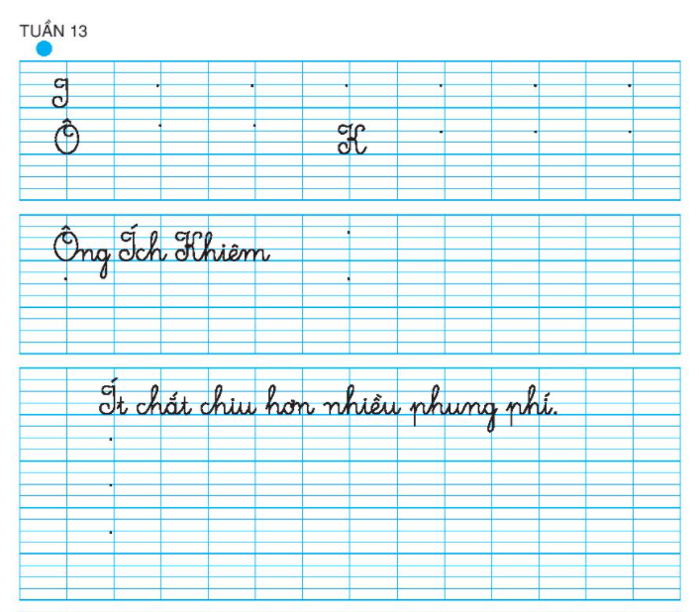


Trong bài có những chữ hoa nào?

Slide 3
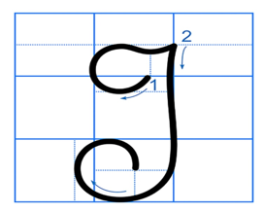

Quan sát, nhận xét chữ hoa I.
CẤU TẠO: Gồm 2 nét:
Nét 1: Kết hợp 2 nét cơ bản là cong trái và lượn ngang.
Nét 2: Nét móc ngược trái, đầu nét hơi lượn, cuối nét lượn hẳn vào trong gần giống nét 1 ở chữ hoa B.
Cao 2 li rưỡi.
Chữ hoa I được tạo bởi mấy nét ? Đó là những nét nào ?
Chữ hoa I cao mấy ly?

Slide 4
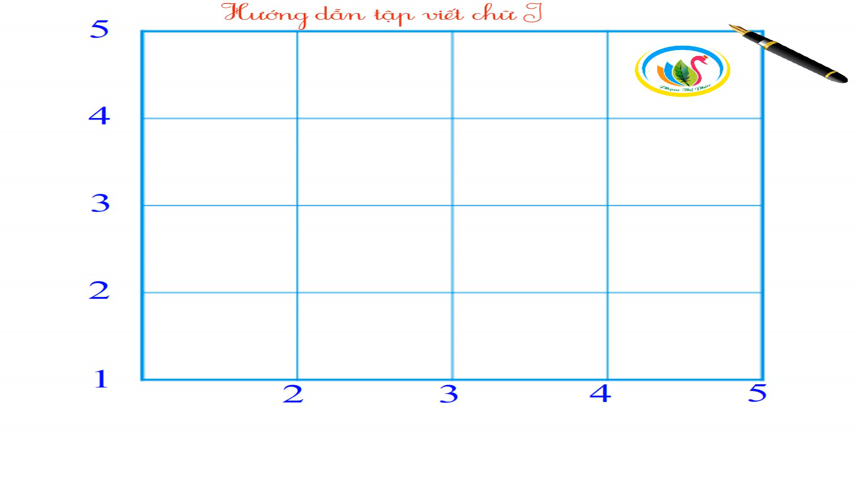

Slide 5
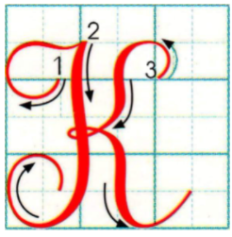
Quan sát, nhận xét chữ hoa K.
Gồm 3 nét:
Nét 1 và 2: Giống chữ hoa i.
Nét 3: Là kết hợp của 2 nét cơ bản móc xuôi phải và móc ngược phải nối liền nhau, tạo thành vòng xoắn nhỏ giữa thân chữ.
Cao 2 ô li rưỡi và rộng 2 ô li rưỡi.
Chữ hoa K được tạo bởi mấy nét ? Đó là những nét nào ?
Chữ hoa K cao mấy ly, rộng mấy ly?

Slide 6
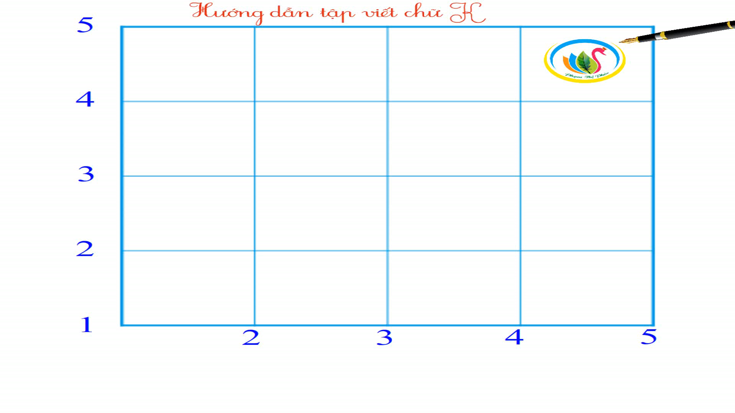

Slide 7
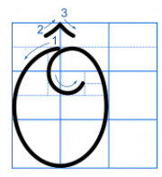
Quan sát, nhận xét chữ hoa Ô.
Gồm 3 nét:
Nét 1: Là nét cong kín, phần cuối nét lượn vào trong bụng chữ.
Nét cong phải có sự cân xứng, chữ tròn không bị méo hoặc lệch qua một bên.
Nét 2, 3: Là hai nét thẳng xiên ngắn nối với nhau để tạo dấu mũ. Dấu mũ đặt cân đối trên đầu chữ hoa.
Cao 2 ô li rưỡi và rộng 2 ô li rưỡi.
Chữ hoa Ô cao mấy ly, rộng mấy ly?
Chữ hoa Ô được tạo bởi mấy nét ? Đó là những nét nào ?

Slide 8


Slide 9

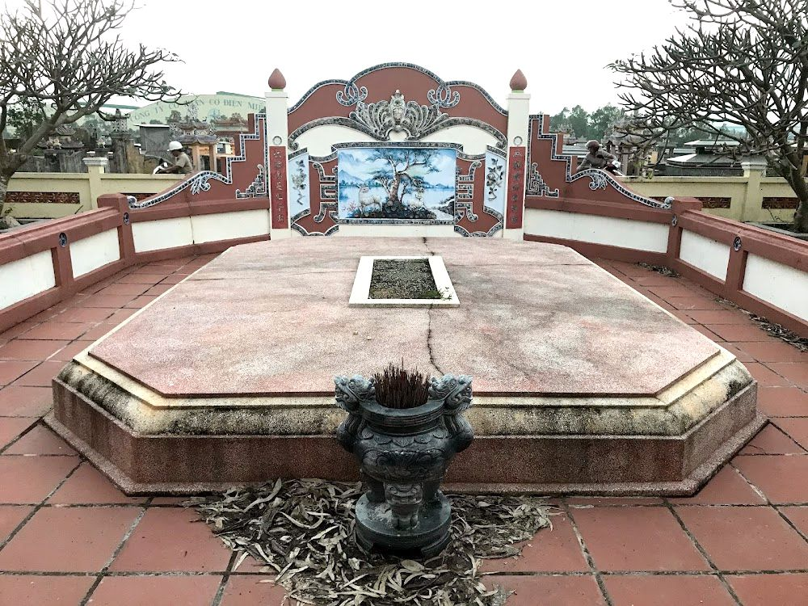
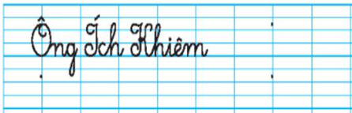
Từ ứng dụng :
Ông Ích Khiêm: Là một vị quan nhà Nguyễn, văn võ toàn tài. Ông quê ở tỉnh Quảng Nam, con cháu ông sau này có nhiều người là liệt sĩ chống Pháp.

Slide 10
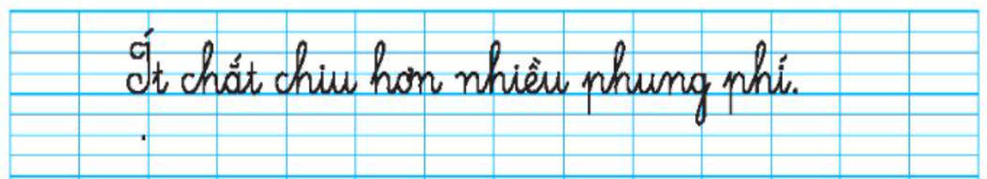

Câu tục ngữ khuyên chúng ta phải biết tiết kiệm.

Slide 11



1- Tư thế ngồi viết:
- Lưng thẳng, không tì ngực vào bàn.
- Đầu hơi cúi.
- Mắt cách vở khoảng 25 đến 30 cm.
- Tay phải cầm bút.
- Tay trái tì nhẹ lên mép vở để giữ.
- Hai chân để song song thoải mái.
2-Cách cầm bút:
- Cầm bút bằng 3 ngón tay: ngón cái, ngón trỏ, ngón giữa.
- Khi viết, dùng 3 ngón tay di chuyển bút từ trái sang phải, cán bút nghiêng về phía bên phải, cổ tay, khuỷu tay và cánh tay cử động mềm mại, thoải mái;
- Không nên cầm bút tay trái.

Slide 12
Thực hành viết vào vở.

Slide 13
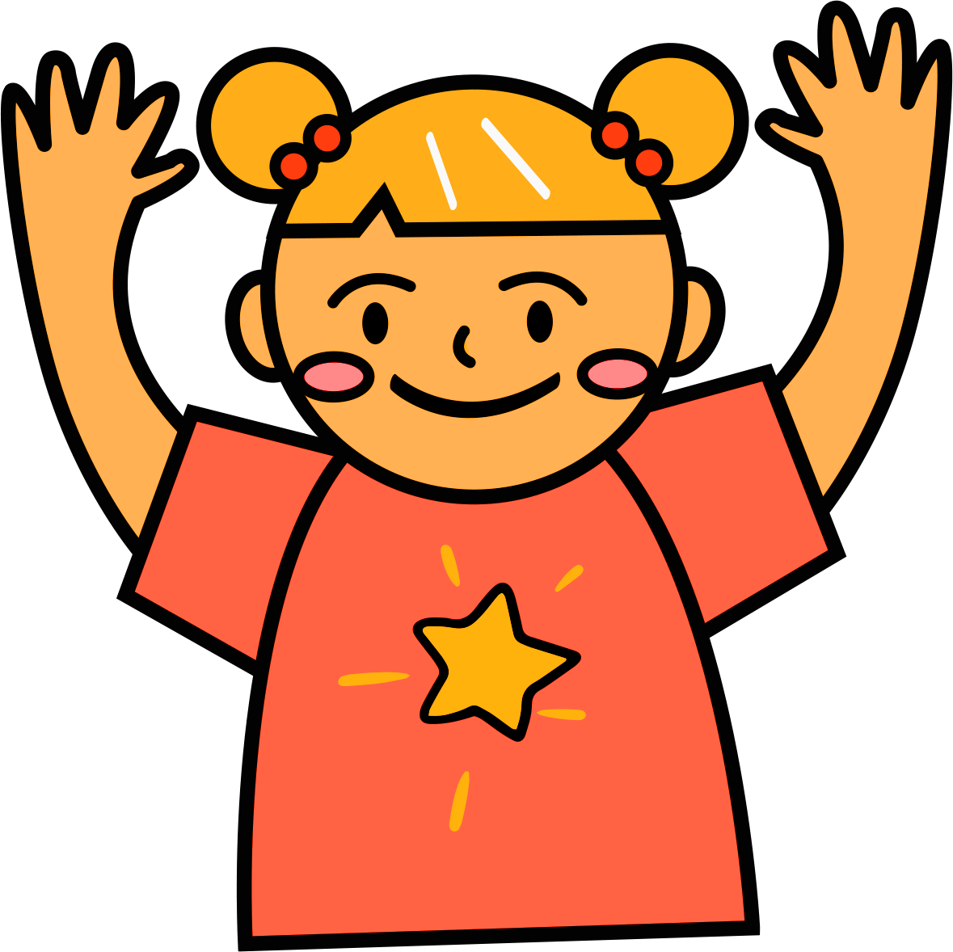
DẶN DÒ:
Ở nhà, em luyện viết thêm.
Chuẩn bị bài sau:
“Ôn chữ hoa K”

Slide 14

CHÀO TẠM BIỆT CÁC EM

